Slide 1
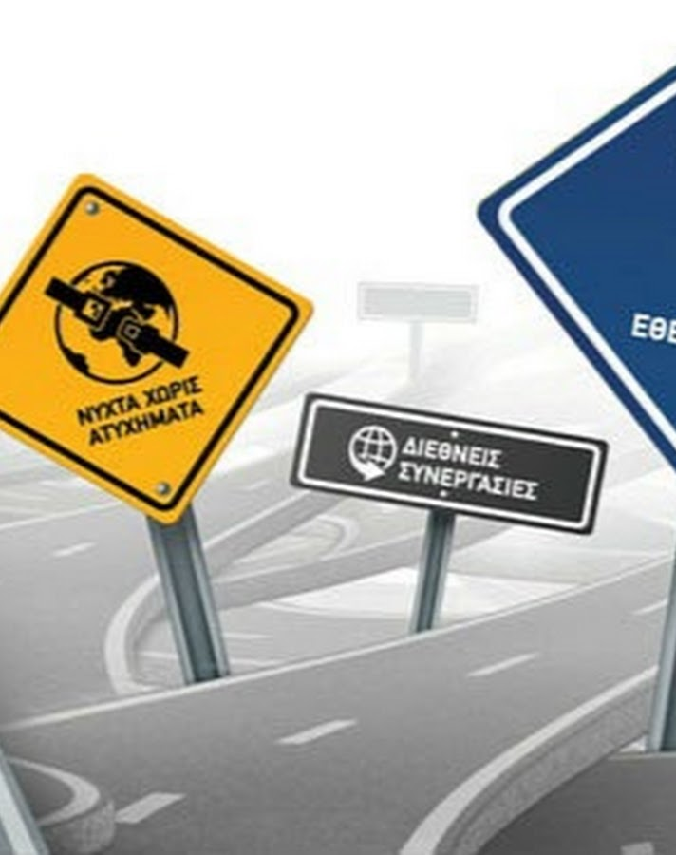
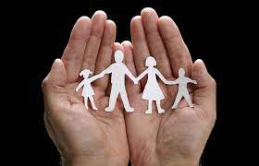
ΑΣΦΑΛΕΙΑ

Slide 2
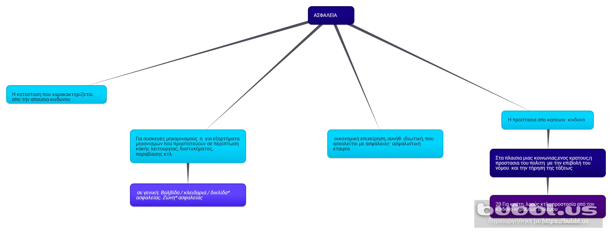

Slide 3
ΠΡΟΤΑΣΕΙΣ
*H συγκέντρωση απαγορεύτηκε για λόγους δημόσιας ασφάλειας.
*Δυνάμεις ασφαλείας, η αστυνομία. Σώματα Aσφαλείας. Στρατός και Σώματα Aσφαλείας βρίσκονται σε επιφυλακή λόγω πολιτικών ταραχών.
*Tιμή ασφαλείας, για οικονομικά αγαθά, η χαμηλότερη τιμή πώλησης που εξασφαλίζει από ζημία
*αρνείται να τον αποζημιώσει για το τρακαρισμένο αυτοκίνητο
*Έχασε την ασφάλεια του αυτοκινήτου.

Slide 4
Θ.Α Λ.Σ
ΤΑΞΗ Γ1
ΗΜΕΡΟΜΗΝΙΑ 23/1/22

